Slide 1
Razmjena učenika Program Leonardo Da Vinci
Tehnička škola Ruđera Boškovića Vinkovci

Slide 2
Učenici iz smjerova građevinski tehničar, elektrotehničar i računalni tehničar za strojarstvo imali su priliku otputovati u Finsku i Veliku Britaniju kako bi odradili obveznu stručnu praksu, a ujedno stekli i nova iskustva.
U razmjena su išle dvije grupe koje su putovale u Finsku i jedne grupe koja je putovala u Veliku Britaniju.
Svaka grupa sadržavala je 12 učenika.

Slide 3
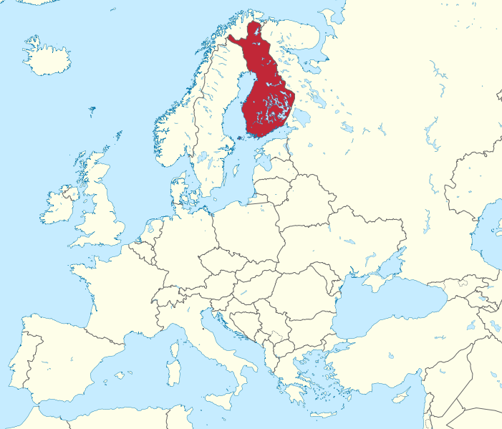
U ovoj prezentaciji prenijeti ćemo vam naša iskustva i dojmove iz hladne Finske, te se nadamo da će vam se svidjeti. Uživajte.
Finska ili kako je oni nazivaju (SUOMI) je skandinavska zemlja smještena u sjevernoistočnoj Europi.
Graniči sa Švedskom, Norveškom i Rusijom. Glavni grad Finske je Helsinki.

Slide 4
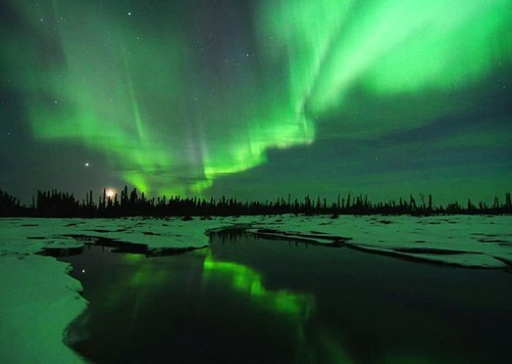
Po čemu je poznata Finska
Finska je poznata kao država s najviše jezera na svijetu. U svojim granicama sadrži čak 187,888 jezera, kao i 179,584 manjih i večih otoka.
Poznata je kao i zemlja 'ponoćnog Sunca'. Naziv je dobila po tome što u mjesecu svibnju i lipnju Sunce uopće ne zalazi, sijući tako
24 sata.

Slide 5
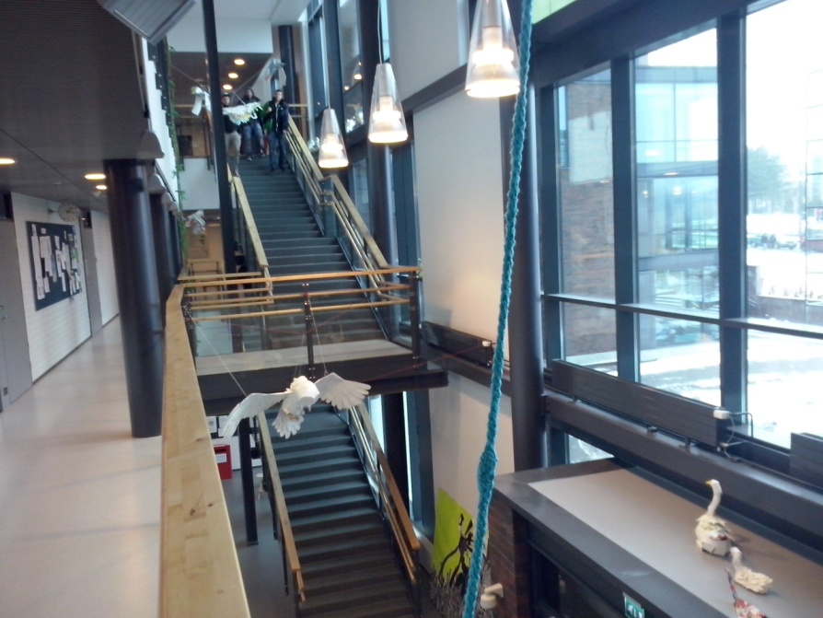
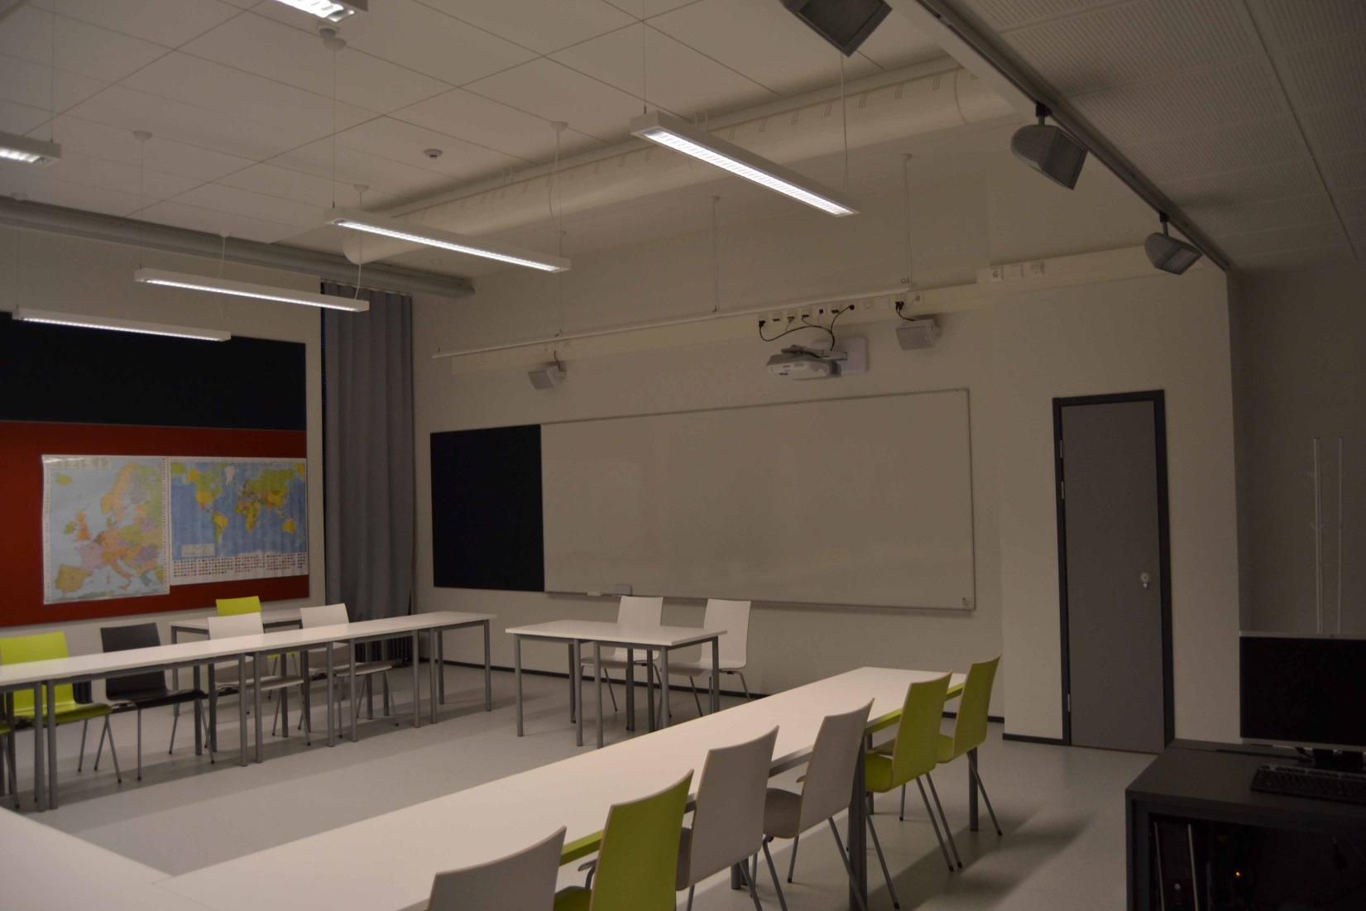
Sauna je nešto što u Finskoj nije luksuz. Cijela zemlja sadrži preko 2.2 milijuna sauna, to jest svaka 2. osoba u Finskoj ima saunu u vlastitoj kući.
Obrazovanje u Finskoj je potpuno besplatno, bilo to za stanovnike Finske ili za doseljenike koje se žele školovati u njoj. Djeca ne kreću u školu tek do sedme godine, a ocjene ne dobivaju skroz do 8. razreda osnovne škole

Slide 6
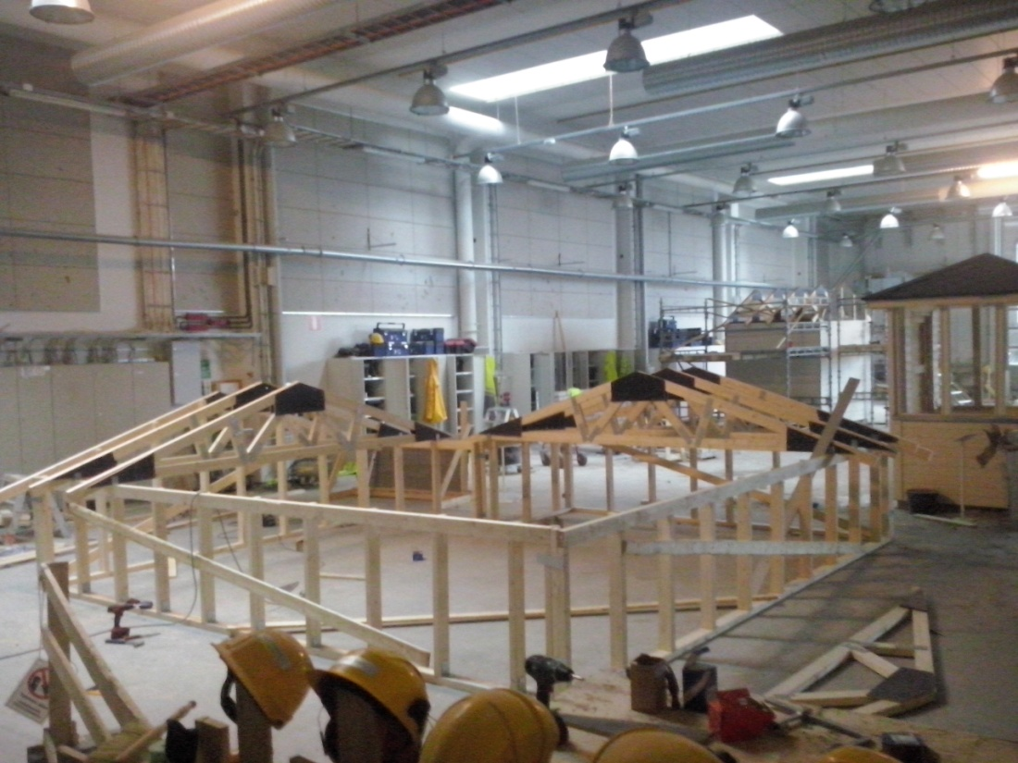
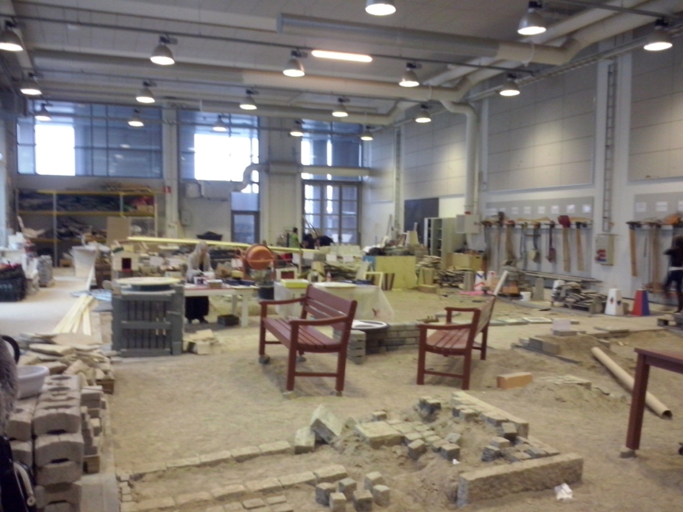
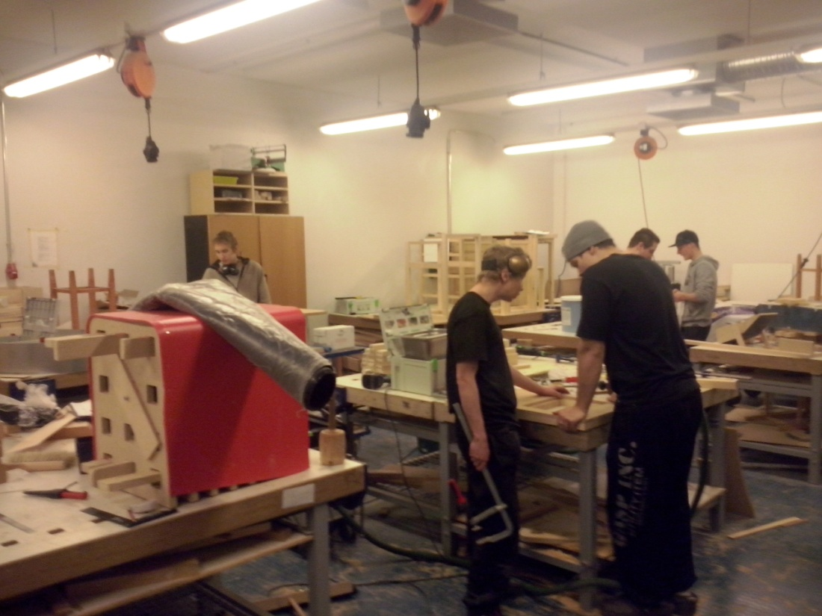
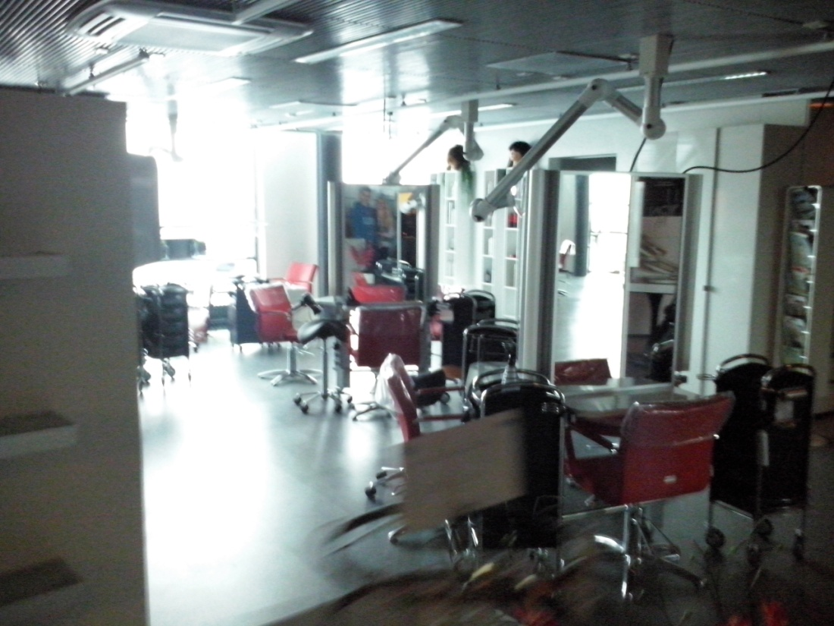

Slide 7
Finski obrazovni sustav
Finski obrazovni sustav, uz Švedski i Norveški, slovi kao najbolji obrazovni sustav na svijetu, te je to jedan od glavnih čimbenika zašto je upravo Finska tako razvijena.
Čak 66 % učenika nakon završene srednje škole odlazi na fakultetsko obrazovanje, što je najveći postotak u cijeloj Europi.
Uz njihov finski, učenici su također obavezni učiti i švedski jezik.
Prosječna mjesečna plaća u Finskoj je preko 3.000 eura, što je u kunama zapravo više od 24.000 kn.

Slide 8
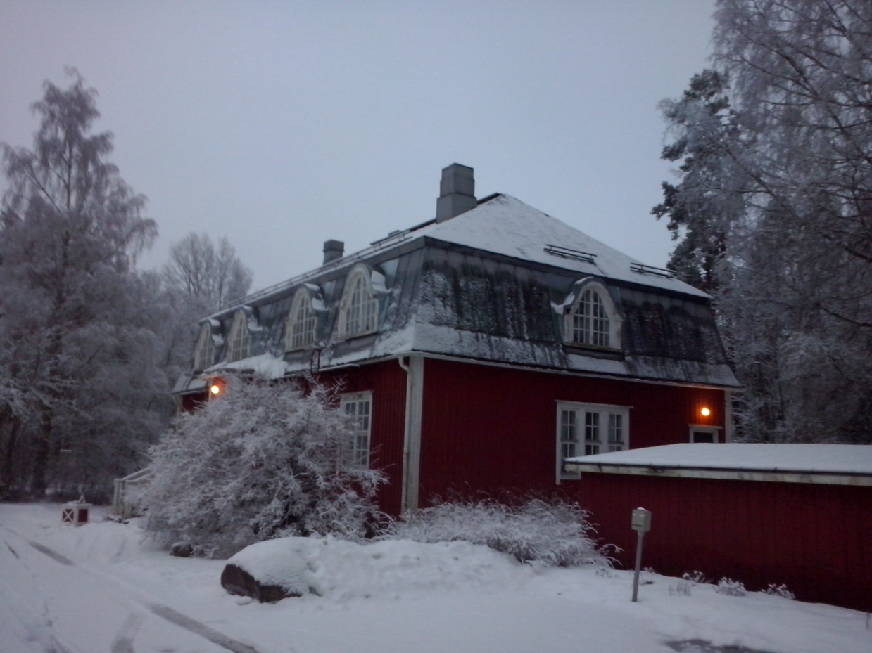
U nastavku prezentacije možete pogledati fotografije koje smo uslikali tijekom našega putovanja. Nadamo se da će vam se svidjeti.

Slide 9
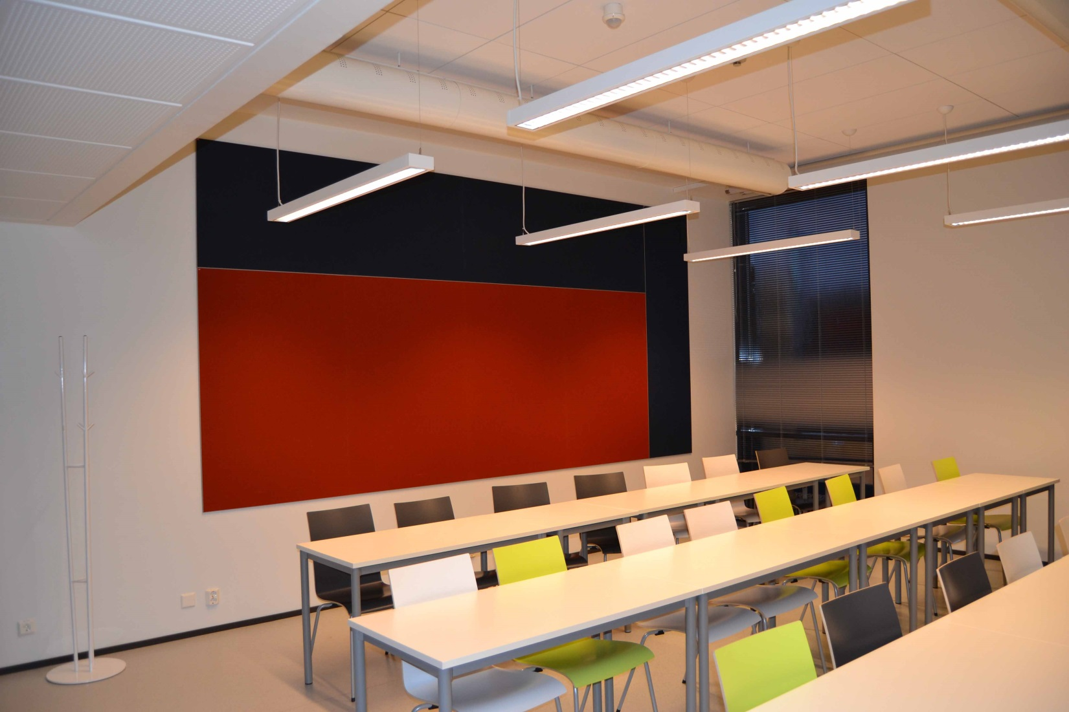
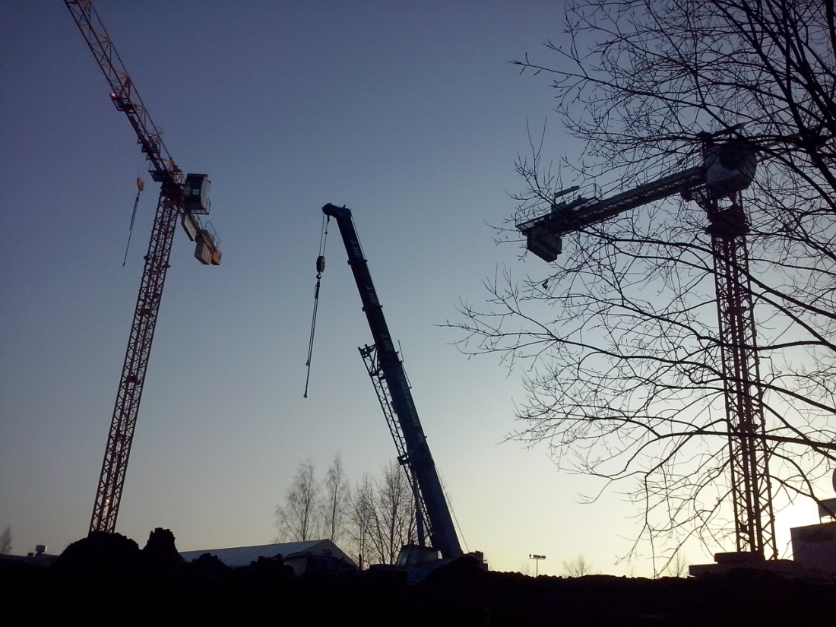
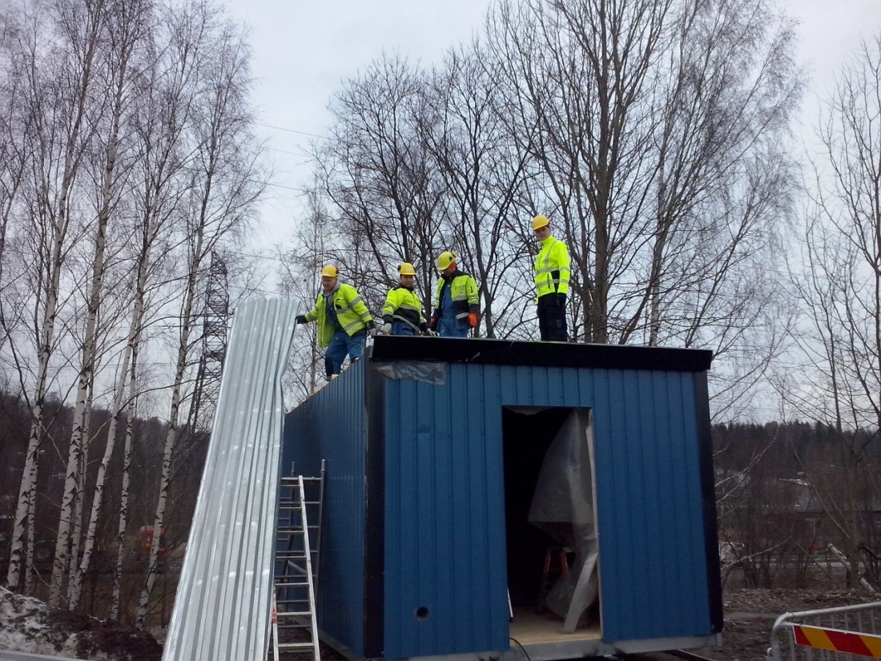

Slide 10
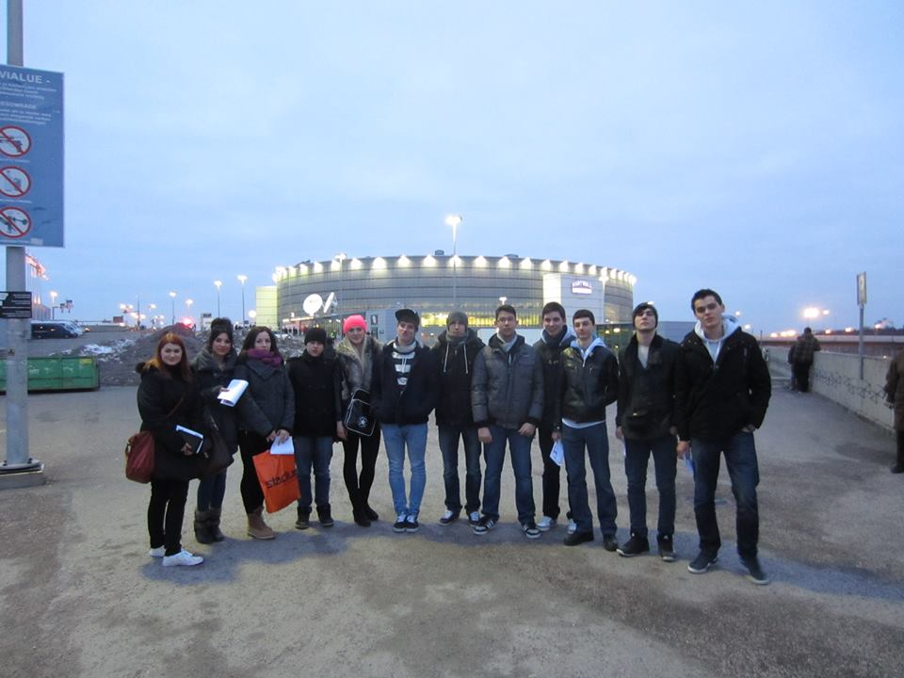
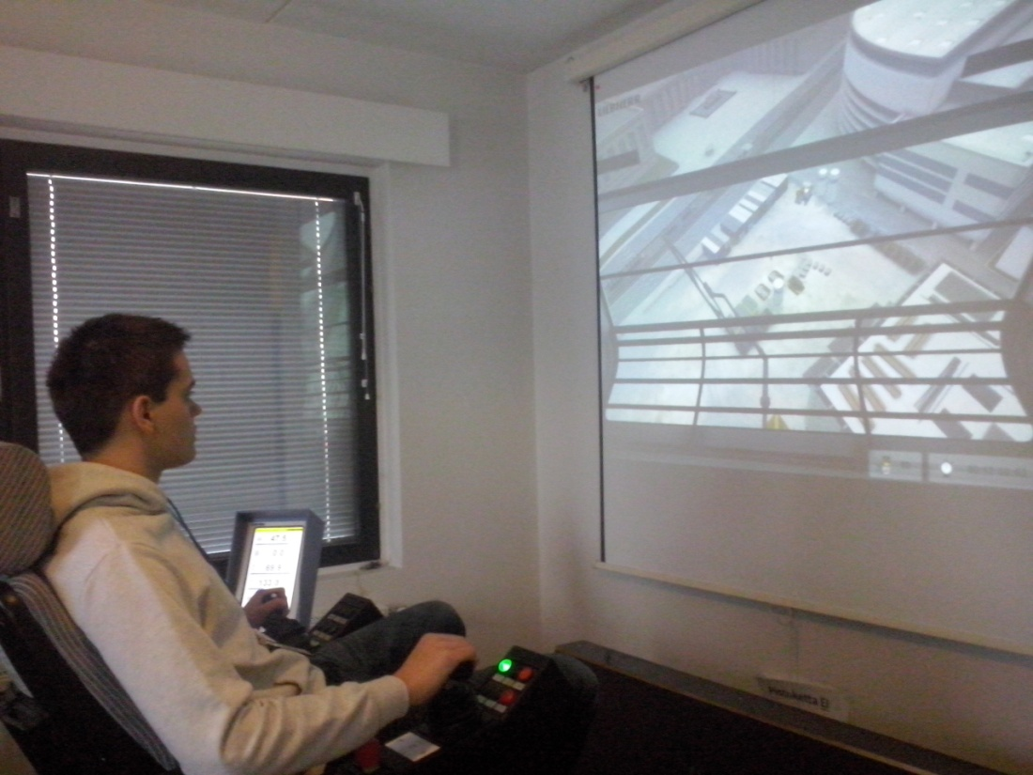
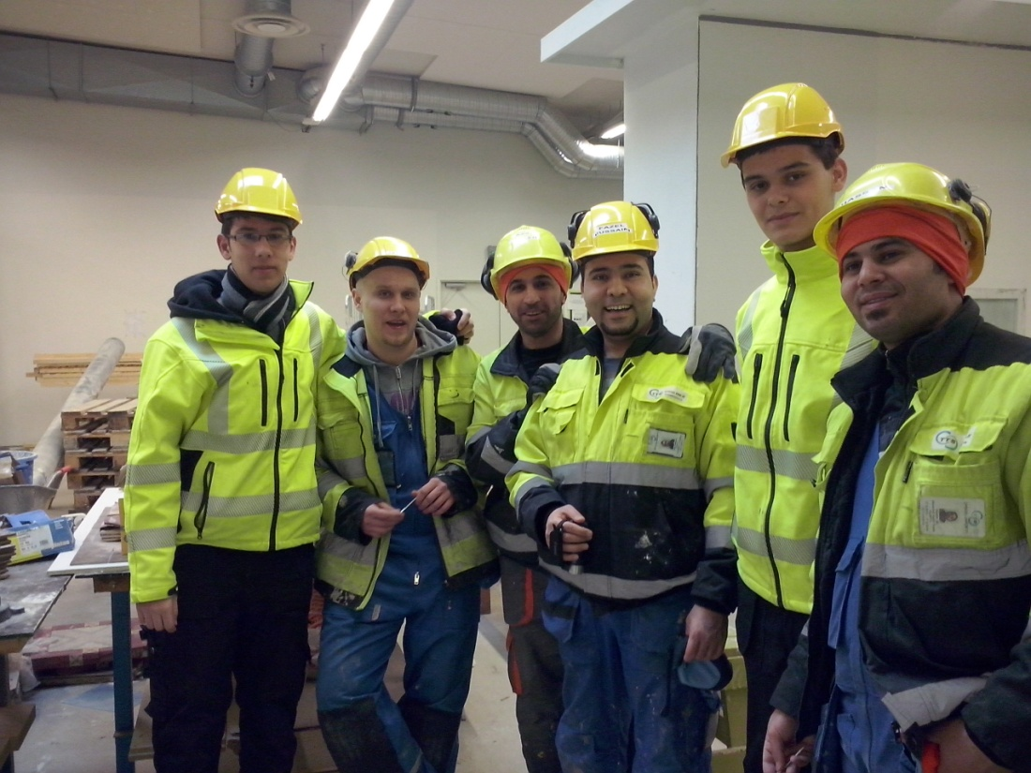

Slide 11
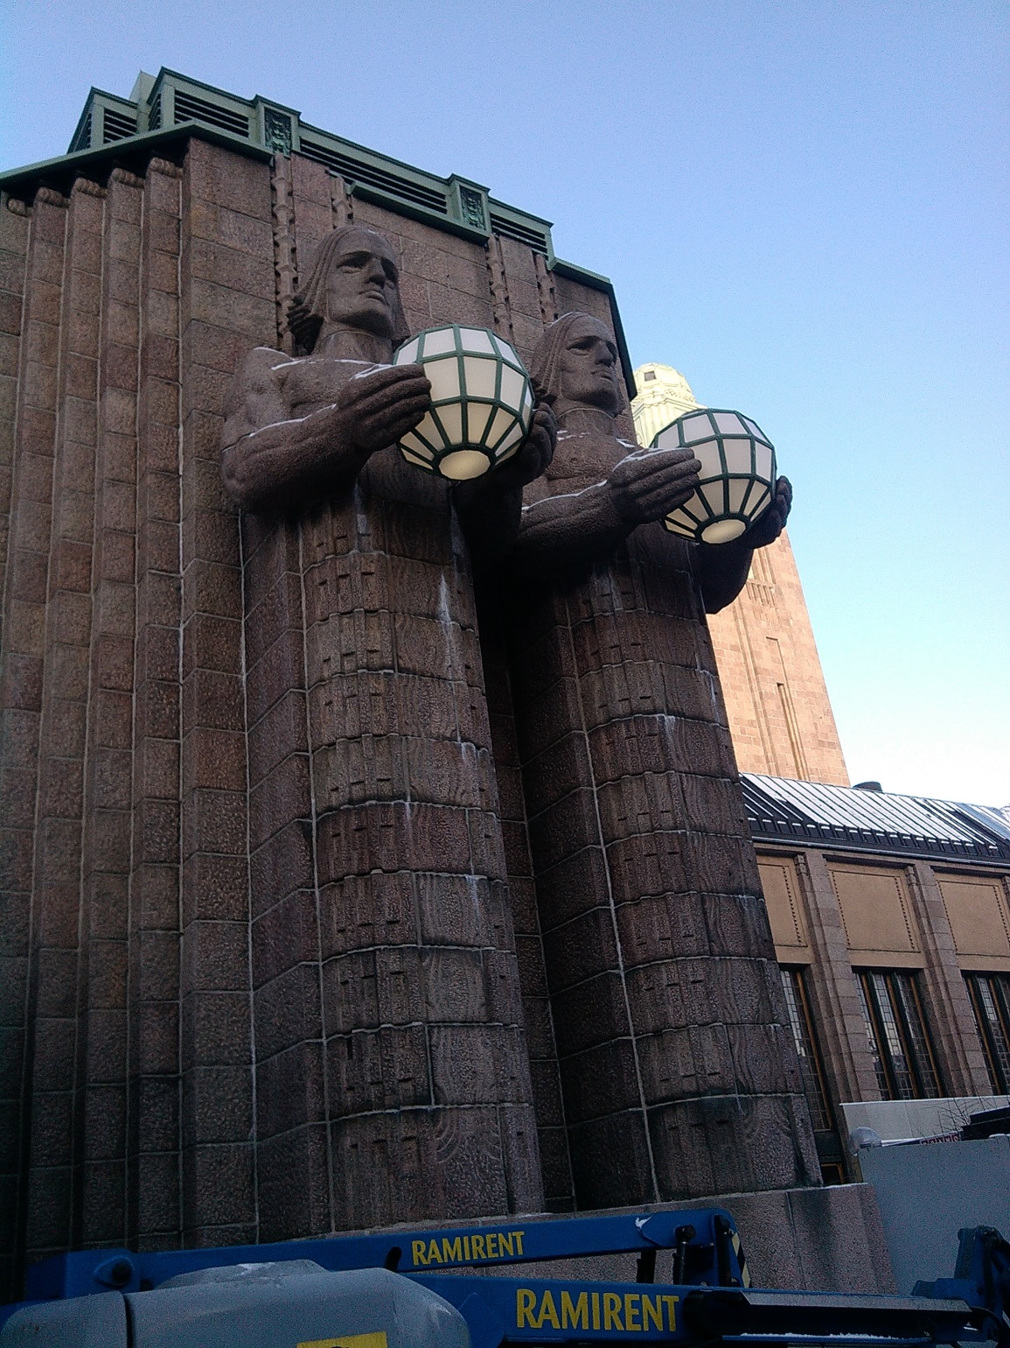
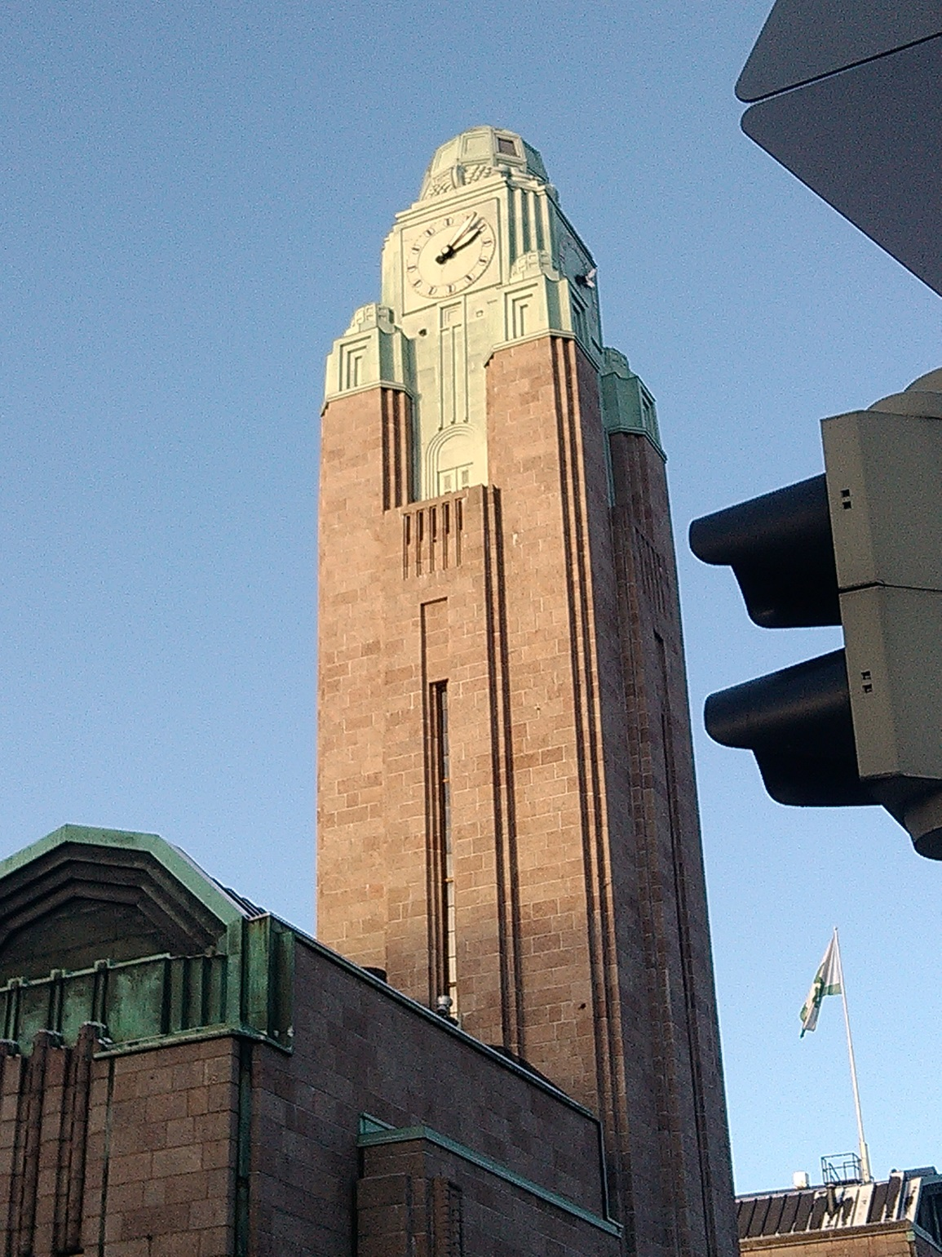

Slide 12
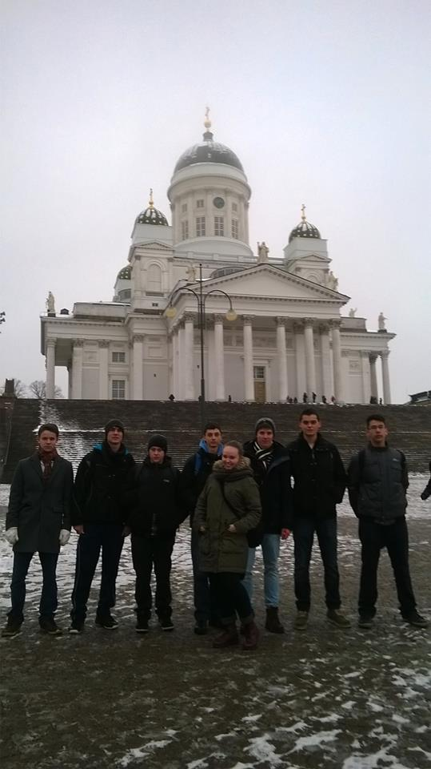
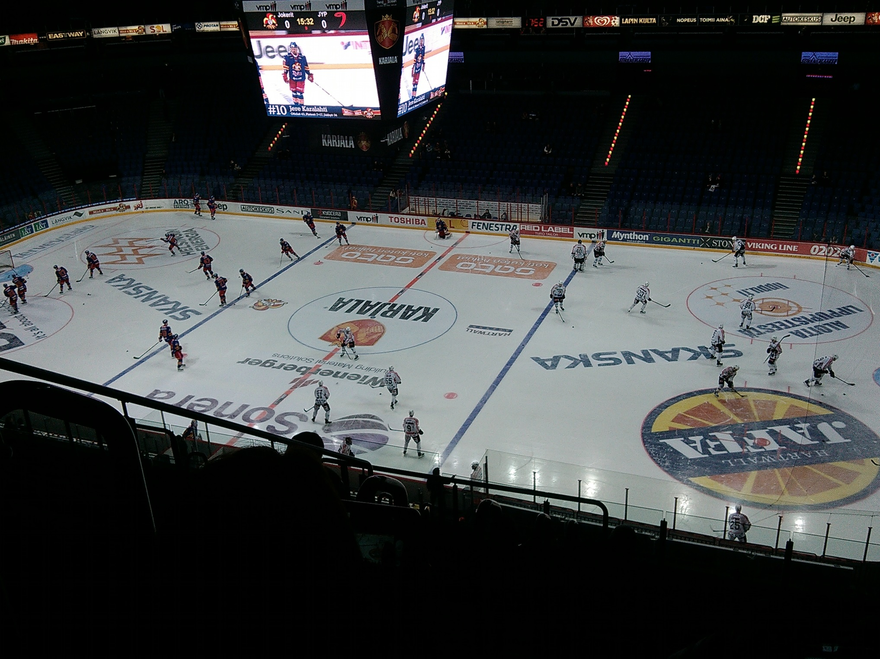
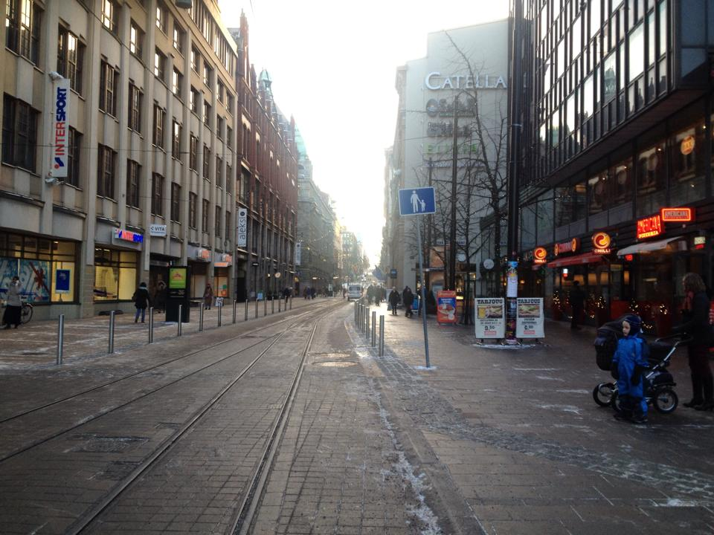

Slide 13
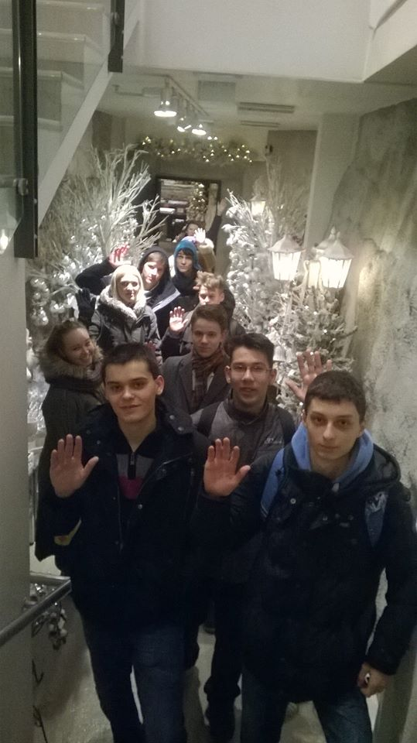
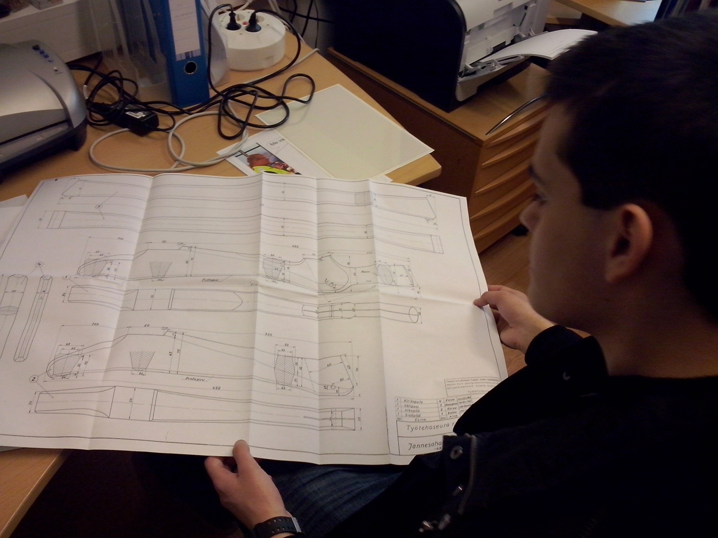

Slide 14
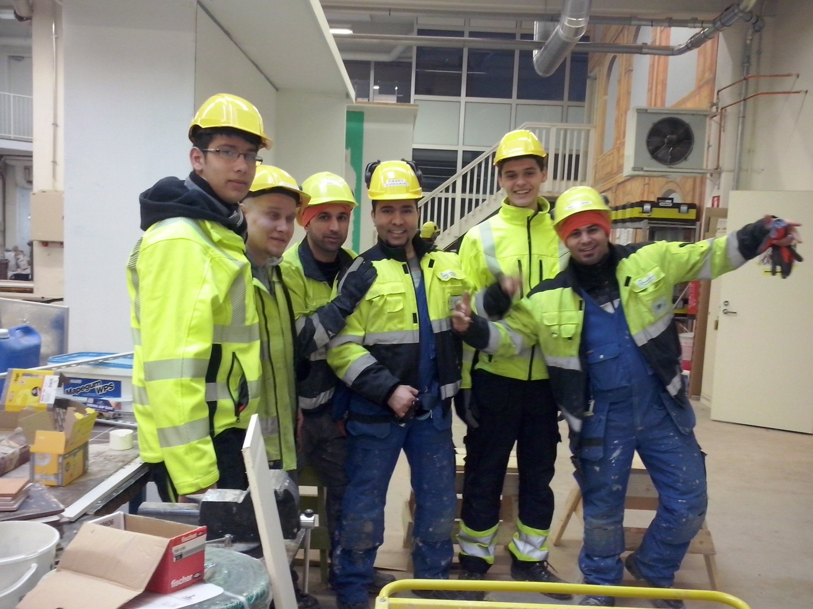
Martin Marošević Davor Karamatić
Za kraj, sa sigurnošću možemo reći da je ova razmjena učenika bila nevjerojatna prilika za nas, ne samo da otputujemo u takvu razvijenu državu kao što je Finska, nego da također steknemo nova iskustva, upoznamo se s njihovim obrazovnim sustavom, uživamo u ljepotama finskoga krajolika, steknemo nova poznanstva, ali što je najbitnije od svega, primjenimo naša znanja koja smo stekli, te da naučimo nešto novo što će nam zasigurno biti korisno u daljnjem obrazovanju.
Hvala.

